Slide 1
한이음드림업
SW개발/HW제작 설계서
독거노인의 식생활 관리를 위한 AI 기반 스마트 냉장고
프로젝트 핵심
• 리드스위치로 냉장고 문 이벤트를 감지하고 필요한 시점에만 촬영
• Raspberry Pi 5에서 YOLO·윤곽선 후보·식재료 분류를 수행
• 자동 재고 등록·소비 반영과 사용자 검수를 함께 제공
• 보유 재료 기반으로 부족 재료가 적은 레시피를 우선 추천
2026. 07. 11
개인정보 미기재 편집 가능본

Slide 2
한이음드림업
| 수행 단계별 주요 산출물
단계 | 산출물 | 일반 | 응용 소프트웨어 | 응용 하드웨어
 |  | 모바일 APP·Web 등 | 빅데이터·인공지능·블록체인 등 | IoT·로봇·드론 등
환경 분석 | 시장/기술 환경 분석서 | △ | △ | △
요구사항 분석 | 요구사항 정의서 | ○ | ○ | ○
 | 유즈케이스 정의서 | ○ | ○ | ○
아키텍처 설계 | 서비스 구성도(시스템 구성도) | ○ | ○ | ○
 | 서비스 흐름도(데이터 흐름도) | △ | ○ | △
 | UI/UX 정의서 | △ | △ | △
 | 하드웨어/센서 구성도 | - | - | ○
기능 설계 | 메뉴 구성도 | ○ | ○ | ○
 | 화면 설계서 | ○ | ○ | △
 | 엔티티 관계도 | ○ | ○ | △
 | 기능 처리도(기능 흐름도) | ○ | ○ | ○
 | 연계도/순차 다이어그램 | ○ | ○ | ○
 | 알고리즘 명세서/설명서 | △ | ○ | ○
 | 하드웨어 설계도 | - | - | ○
개발 / 구현 | 프로그램 목록 | ○ | ○ | ○
 | 테이블 정의서 | ○ | ○ | △
 | 핵심 소스코드 | ○ | ○ | ○
참조 | 개발 환경 및 설명 | ○ | ○ | ○
 | S/W 기능 실사 사진 | ○ | ○ | △
 | H/W 기능 실사 사진·동영상 콘티 | - | - | ○
 | 프로젝트·형상·이슈 관리 | △ | △ | △
설문조사와 인터뷰 결과서는 실제 조사를 수행하지 않았으므로 제외한다.
02

Slide 3
한이음드림업
| 시장/기술 동향 분석
사회·시장 배경
그림 1-1. 고령인구 추이
그림 1-2. 노년 1인가구 추이
통계청 「2025 고령자 통계」 그래프 삽입
2025년 20.3% · 2036년 30% · 2050년 40% 초과
그래프 제목·범례·기준연도가 보이게 캡처
전체 1인가구가 아닌 65세 이상 노년 1인가구 그래프 삽입
2022년 197.3만 → 2023년 약 213.8만 → 2024년 228.9만
노년 가구 중 비중: 37.0% → 37.8% → 38.2%
교체 파일: 03_market_elderly.png
교체 파일: 03_market_elderly_single_household.png
해설 및 프로젝트 시사점
• 우리나라는 2025년 65세 이상 인구가 전체의 20.3%를 차지해 초고령사회에 진입했고, 고령인구 비중은 장기적으로 계속 증가할 전망이다.
• 2024년 가구주가 65세 이상인 노년 가구 중 1인 가구는 228만 9천 가구로 38.2%를 차지한다. 이는 식재료 구입·보관·소비를 혼자 관리하는 가구가 확대되고 있음을 뜻한다.
• 수기 입력을 계속 요구하는 방식은 고령 사용자에게 부담이 될 수 있으므로, 문 이벤트 기반 자동 촬영·인식과 확인이 필요한 항목만 검수하는 방식이 적합하다.
• 본 프로젝트는 재고 자동화에 그치지 않고 보유 재료와 레시피 필요 재료를 비교해 실제 식생활 의사결정까지 지원한다.
출처: 통계청 「2025 고령자 통계」, 「2024년·2023년 생애단계별 행정통계」. 2023년 가구 수는 공표 비중으로 계산한 약값.
03
Notes:
고령인구: https://kostat.go.kr/board.es?act=view&bid=10820&list_no=438832&mid=a10301060100
2024 노년 1인가구: https://www.kostat.go.kr/board.es?act=view&bid=11895&list_no=442561&mid=a10301010000
전체 1인가구 그래프는 사용하지 말고 노년 1인가구 추이를 사용한다.

Slide 4
한이음드림업
| 시장/기술 동향 분석
관련 기술 비교
비교 항목 | 수기·일반 앱 | 바코드/RFID | 상용 냉장고 | 본 프로젝트
입력 방식 | 직접 입력 | 태그 부착·스캔 | 내부 카메라 | 문 이벤트 후 자동 촬영
인식 방식 | 입력값 사용 | 코드·태그 ID | 클라우드 영상 인식 | YOLO+contour+분류
재고 반영 | 수량 수기 수정 | 태그 인식 시 반영 | 제조사 시스템 반영 | /upload 등록·/consume 차감
사용자 검수 | 모든 항목 수기 | 오류 확인 제한 | 제품별 방식 상이 | 확인 필요 항목만 검수
레시피 연계 | 일부 제공 | 대체로 미지원 | 제조사 서비스 종속 | matched/missing 계산
처리 위치 | 앱·서버 | 리더기·서버 | 클라우드 중심 | Raspberry Pi 엣지
고령층 접근성 | 반복 입력 부담 | 태그 관리 부담 | 비용·복잡성 | 자동화·큰 카드·상태 표시
측정지표 | 기존 방식 | 본 프로젝트
편리성 | 식재료 입출고 때마다 사용자가 직접 기록하거나 태그를 스캔한다. | 문 열림 이벤트 후 자동 촬영·등록하고 필요한 항목만 확인한다.
기능성 | 재고 기록 또는 단순 알림에 집중하며 인식과 추천이 분리된다. | 식재료 인식·재고 반영·오인식 검수·레시피 추천을 한 흐름으로 연결한다.
사용성 | 반복 입력과 태그 관리가 필요해 고령 사용자의 부담이 크다. | 큰 진입 카드, 상태 텍스트, 확인 필요 표시로 조작 단계를 줄인다.
IoT·엣지 AI 기술 동향 그림
기술 동향 해설
IITP 기술로드맵의 엣지 AI·IoT 구조 그림 또는 핵심 문장 캡처
• 엣지 AI는 클라우드 연결이 불안정해도 현장에서 상황을 인식하고 지연·데이터 전송량을 줄이는 방향으로 발전하고 있다.
• 문 센서 이벤트가 있을 때만 촬영하면 연속 녹화 대비 연산·저장 부담을 줄이고 실제 입출고 시점에 집중할 수 있다.
• 자동 인식 결과를 무조건 확정하지 않고 낮은 신뢰도 항목만 사용자가 보완하는 사람-검수 구조가 정확성과 접근성을 함께 확보한다.
교체 파일: 04_technology_trend.png
출처 참고: IITP 「ICT R&D 기술로드맵 2025 - 스마트 디바이스」, 「2025년 지원사업 안내」. 비교표는 기술 유형 기준 분석.
04
Notes:
IITP 스마트 디바이스 기술로드맵: https://www.iitp.kr/resources/file/201217/5.ICT%EB%94%94%EB%B0%94%EC%9D%B4%EC%8A%A4_%EC%96%91%EC%9E%90%EB%B3%B4%EA%B3%A0%EC%84%9C.pdf
IITP 2025 지원사업 안내: https://www.iitp.kr/resources/file/2025%EB%85%84%20IITP%20%EC%A7%80%EC%9B%90%EC%82%AC%EC%97%85%20%EC%95%88%EB%82%B4.pdf

Slide 5
한이음드림업
| 요구사항 정의서
핵심 기능
요구사항ID | 요구사항명 | 기능ID | 기능명 | 세부사항 | 예외사항
A01 | 계정·냉장고 관리 | A01_B01 | 회원가입·로그인 | 계정을 생성하고 로그인하여 현재 냉장고를 확인한다. | 인증 실패 시 오류 안내
 |  | A01_B02 | 냉장고 등록·선택 | 여러 냉장고를 등록·선택·삭제하고 현재 냉장고를 지정한다. | 등록 냉장고가 없으면 선택 화면 이동
 |  | A01_B03 | 재고 조회·수정 | 냉장고별 재고를 조회하고 수량·단위·상태·메모를 수정한다. | 저장 실패 시 재시도 안내
A02 | 자동 인식·재고 반영 | A02_B01 | 문 열림 감지 | GPIO17 입력으로 냉장고 문 열림·닫힘 이벤트를 감지한다. | debounce 0.1초 적용
 |  | A02_B02 | 카메라 촬영 | 문 이벤트 후 냉장고 내부의 640×480 프레임을 수집한다. | 프레임 읽기 실패 시 재시도
 |  | A02_B03 | 식재료 인식 | YOLO·contour·fallback 후보에서 식재료명과 confidence를 산출한다. | 낮은 신뢰도는 확인 필요 처리
 |  | A02_B04 | 재고 자동 등록 | 동일 결과가 3회 안정되면 /upload로 등록하고 목록을 갱신한다. | 중복은 cooldown으로 차단
A03 | 레시피 추천 | A03_B01 | 레시피 목록 | 보유 재료와 필요 재료를 비교해 부족 재료가 적은 순으로 제공한다. | 재료 매칭 실패는 부족 처리
 |  | A03_B02 | 레시피 상세 | 필요 재료·보유 재료·부족 재료와 조리 방법을 표시한다. | 데이터 없음 상태 표시
검증 기준: 실제 앱/API/H/W 실행 결과와 데이터베이스 저장 결과로 확인한다.
05

Slide 6
한이음드림업
| 요구사항 정의서
세부 처리
구분 | 기능 | 설명
S/W | 회원가입·로그인 | 계정 생성과 인증 후 현재 냉장고 상태를 저장한다.
 | 냉장고·재고 관리 | 냉장고 선택과 재고 추가·수정·삭제·검색을 제공한다.
 | 인식 결과 검수 | UNRECOGNIZED 항목의 재료명·상태·메모를 사용자가 보완한다.
 | 레시피 추천 | missing_count가 낮고 matched가 많은 순으로 정렬한다.
 | 이미지·메타데이터 저장 | 원본/crop 경로, label, confidence를 DB와 폴더에 저장한다.
구분 | 기능 | 설명
H/W·AI | 문 이벤트 감지 | 리드스위치 HIGH/LOW를 GPIO17에서 감지한다.
 | 카메라 프레임 수집 | Picamera2/OpenCV로 640×480, 30FPS 프레임을 수집한다.
 | 후보 영역 추출 | YOLO box → contour 보완 → center fallback 순으로 후보를 만든다.
 | 식재료 분류·안정화 | confidence를 산출하고 동일 signature 3회에서 확정한다.
 | 서버 연동 | /upload·/consume·inventory API로 등록·차감·조회한다.
비기능 요구: 개인정보·서버 IP·DB 계정은 문서와 캡처에서 제거하고, 미확정 H/W 사양은 “실물 제작 후 확정”으로 표시한다.
06

Slide 7
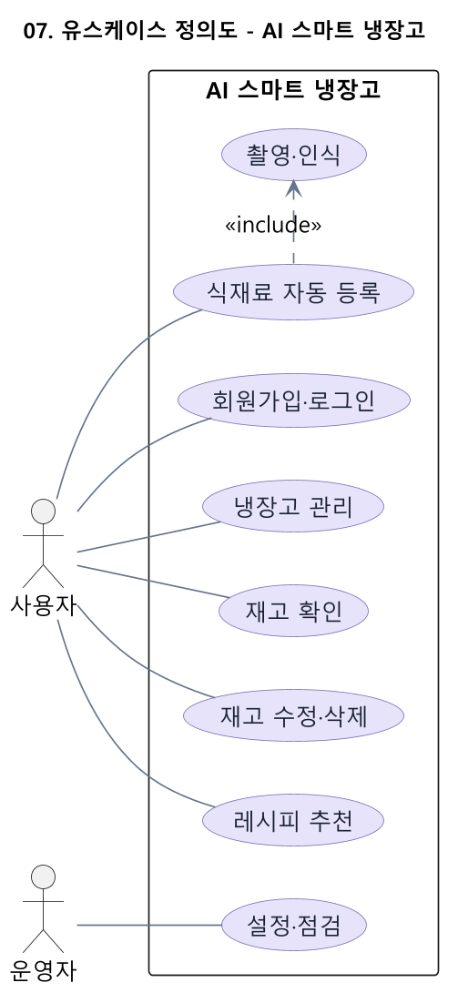
한이음드림업
| 유즈케이스 정의서
유즈케이스 다이어그램
UC-01 식재료 자동 등록 정의
항목 | 설명
개요 | 문 열림 후 식재료를 촬영·인식하여 현재 냉장고 재고에 자동 등록한다.
관련 Actor | 주 Actor | 사용자
 | 보조 Actor | 없음
우선순위 | 상 | 중요도 | 3
 |  | 난이도 | 2
선행조건 | 로그인·현재 냉장고 선택, 카메라·리드스위치·서버 정상
후행조건 | 재고 행과 원본/crop 이미지, label, confidence, 상태 저장
시나리오 | 기본 시나리오 | 문 감지 → 촬영 → 후보 추출·분류 → 3회 안정 → /upload → 목록 갱신
 | 대안 시나리오 | 낮은 신뢰도는 UNRECOGNIZED로 저장 후 사용자 검수. 네트워크 오류는 재시도.
비기능 요구사항 | cooldown 중복 방지, 개인정보·서버 주소 비노출, 오류 안내 제공
PlantUML 원본: diagrams/plantuml/07_usecase.puml
07

Slide 8
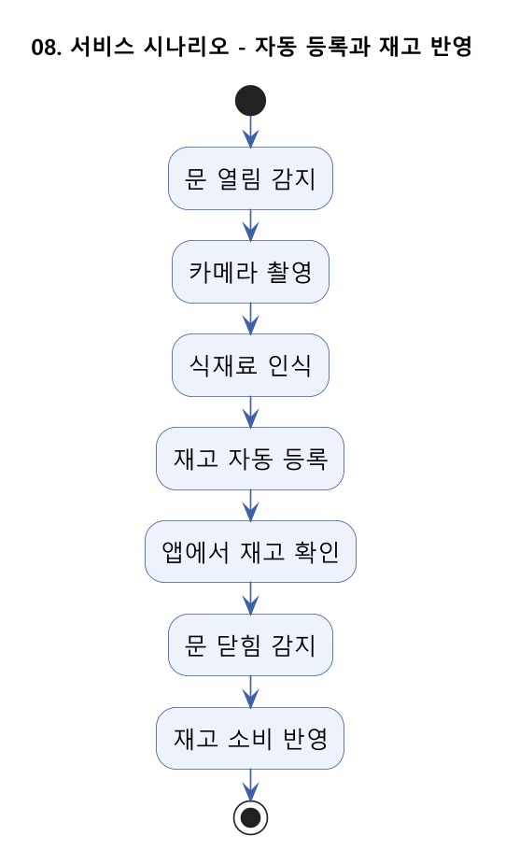
한이음드림업
| 서비스 구성도
서비스 시나리오
사용자 중심 서비스 시나리오
단계별 설명
■ 1. 문 열림
리드스위치 HIGH 이벤트를 Pi에 전달 · bounce_time 0.1초
■ 2. 촬영
카메라 준비 후 640×480 프레임 수집 · 프레임 읽기 실패 시 재시도
■ 3. 인식
YOLO·contour·fallback 후보를 분류 · confidence 미달은 제외
■ 4. 저장
stable signature 3회 후 /upload·DB INSERT · cooldown으로 중복 방지
■ 5. 앱 확인
GET /inventory로 목록·상태·이미지 표시 · UNRECOGNIZED 사용자 검수
■ 소비 경로
문 닫힘 모드에서 /consume으로 수량 감소 · 0 이하이면 행 삭제
PlantUML: 08_service_scenario.puml | 자동 등록을 기본 경로, 문 닫힘 소비를 보조 경로로 표현
08

Slide 9
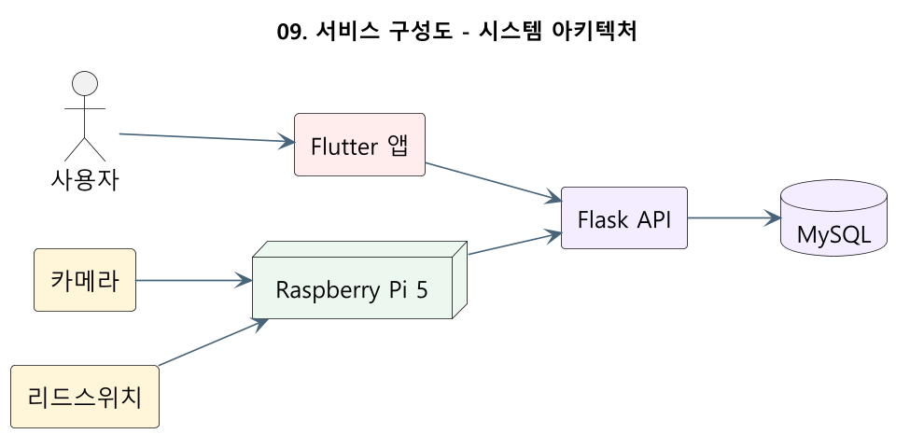
한이음드림업
| 서비스 구성도
시스템 아키텍처
서비스 아키텍처
구성요소 역할·데이터 흐름
■ 리드스위치
문 열림/닫힘 이벤트 생성 · GPIO17 HIGH/LOW
■ 카메라
냉장고 내부 프레임 수집 · RGB frame
■ Raspberry Pi 5
센서 감지·AI 추론·전송 · crop, label, confidence
■ Flask API
인증·냉장고·재고·레시피 REST · JSON, multipart
■ MySQL/파일
관계 데이터·원본/crop 보관 · SQL, JPEG
■ Flutter 앱
사용자 조회·검수·추천 UI · InventoryItem, Recipe
연결 순서: 센서/카메라 → Pi 엣지 AI → Flask → MySQL/이미지 → Flutter | 보호자 알림은 향후 확장
09

Slide 10
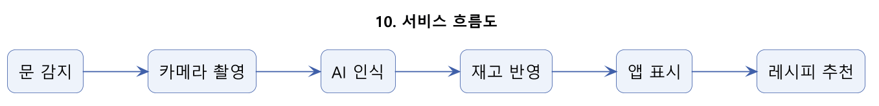
한이음드림업
| 서비스 흐름도
문 이벤트 기반 서비스 흐름
판단·예외 처리
■ 후보 없음
center crop을 추가해 분류 기회를 확보
■ confidence 미달
해당 후보 제외 또는 확인 필요 처리
■ stable frame 미달
다음 프레임으로 돌아가 signature 재평가
■ 네트워크 오류
전송 실패를 기록하고 다음 이벤트에서 재시도
■ /upload
새 재고 INSERT, 이미지·AI 메타데이터 저장
■ /consume
동일 재료 최신 재고 UPDATE, 0 이하 DELETE
PlantUML: 10_service_flow.puml | 기본값: stable_frames 3, cooldown 20초
10

Slide 11
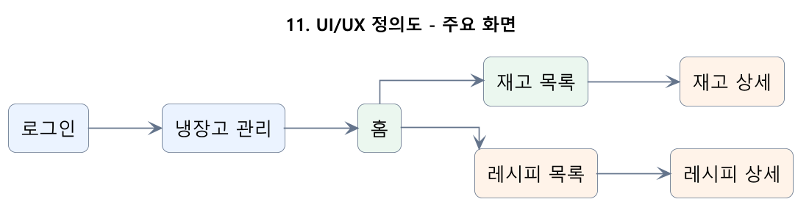
한이음드림업
| UI/UX 정의서
화면 설계
주요 화면 와이어프레임
리스트 참고
 | 고령층 접근성·UI 적용 기준
1 | 핵심 기능 우선 홈에 재고·레시피의 큰 진입 카드를 배치한다.
2 | 상태 가시성 정상/확인 필요를 색과 텍스트로 함께 표시한다.
3 | 입력 최소화 자동 등록 후 필요한 항목만 사용자가 검수한다.
4 | 오류 회복 빈 상태·네트워크 오류에 안내와 재시도를 제공한다.
5 | 일관된 용어 재고·재료·확인 필요·부족 재료 표현을 통일한다.
6 | 개인정보 보호 이메일·서버 주소를 캡처와 문서에서 제거한다.
PlantUML: 11_uiux_wireframe.puml | 실제 앱 캡처가 준비되면 와이어프레임 이미지만 교체
11

Slide 12
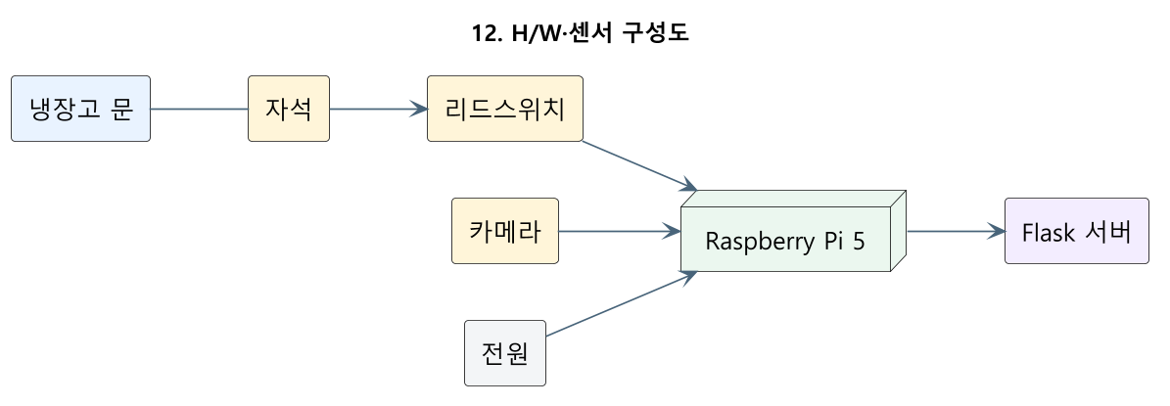
한이음드림업
| H/W·센서 구성도
센서·카메라 배선 설계
센서 종류 | 연결 핀 | 설명
Raspberry Pi 5 | GPIO17 | 리드스위치 문 이벤트 입력
 | GND | 리드스위치 공통 접지
 | CSI/USB | 카메라 영상 입력
 | USB-C | 상시 전원 공급
 | LAN/Wi-Fi | Flask 서버·앱 통신
리드스위치 | GPIO17(물리 11) | 닫힘 LOW, 열림 HIGH
 | GND | 한 선을 접지에 연결
카메라 | CSI 또는 USB | Picamera2/OpenCV 연결
 | 640×480, 30FPS | 프레임 수집 기본값
서버 | HTTP :5000 | /upload·/consume·inventory
별도 MCU/자체 PCB 없음. 결로·케이블 고정·카메라 모델·전원 정격은 실물 제작 후 확정.
12

Slide 13
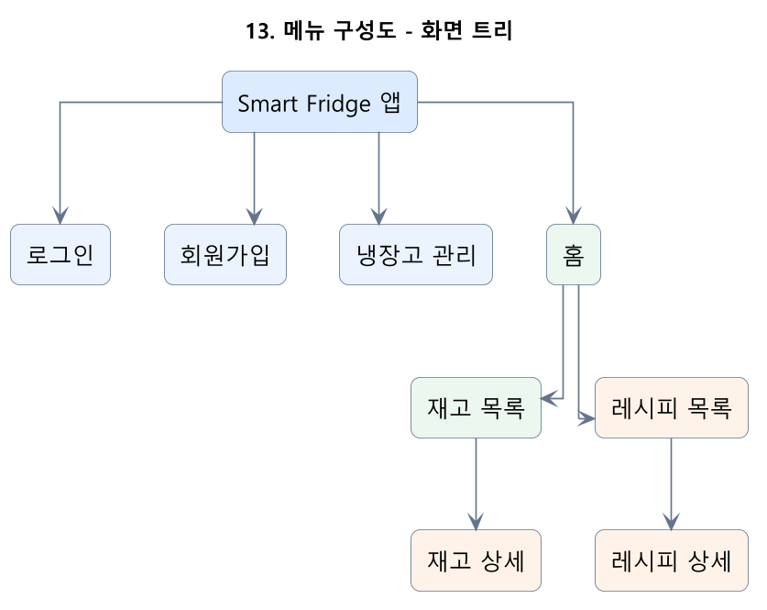
한이음드림업
| 메뉴 구성도
화면 트리
화면 이동 중심 메뉴 트리
화면별 진입·복귀 규칙
■ 인증
로그인·회원가입 · 성공 후 현재 냉장고 확인
■ 냉장고 관리
등록 냉장고 없음 또는 홈의 변경 · 선택 후 홈
■ 재고
홈 → 재고 목록 · 상세 저장·삭제 후 목록 갱신
■ 레시피
홈 → 레시피 목록 · 상세에서 목록으로 복귀
■ 로그아웃
홈 상단 메뉴 · 인증 상태 초기화 후 로그인
■ 향후 확장
보호자 화면·알림 · 현재 미구현, 점선 표시
13

Slide 14
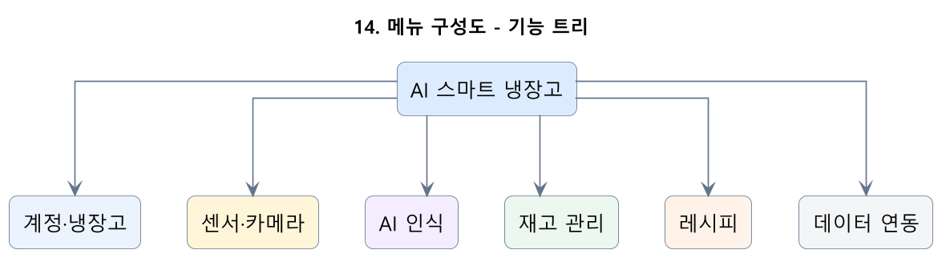
한이음드림업
| 메뉴 구성도
기능 트리
기능군 중심 메뉴 트리
기능군 설명
■ 계정/냉장고
인증, 냉장고 CRUD·선택 · Flutter·Flask·MySQL
■ 센서/카메라
문 이벤트, 촬영, 미리보기 · Raspberry Pi
■ AI 인식
후보 추출, 분류, 안정화 · YOLO/OpenCV/best.pt
■ 재고 관리
등록·차감·CRUD·검수 · /upload·/consume·inventory
■ 레시피
검색·matched/missing·상세 · /recipes
■ 데이터 연동
REST·SQL·이미지 저장 · Flask·MySQL·uploads
14

Slide 15
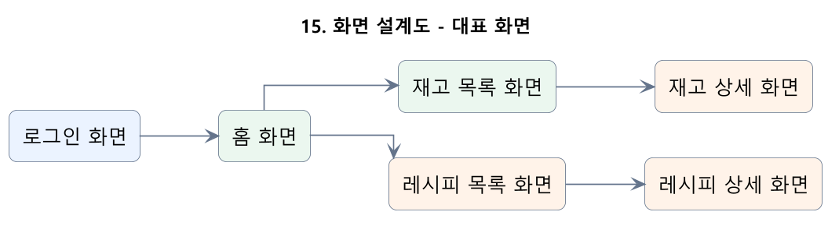
한이음드림업
| 화면 설계서
대표 화면
 | 기능 번호 | UI-01 ~ UI-06
 | 기능 명 | 로그인·홈·재고 목록/상세·레시피 목록/상세
 | 기능설명 | 고령 사용자가 큰 진입 카드와 상태 표시를 통해 재고와 레시피를 쉽게 확인한다.
 | 처리내용 | 로그인 후 현재 냉장고를 확인하고 재고 조회·검수·수정 및 레시피 추천 화면으로 이동한다.
 | 비고 | 실제 앱 캡처가 준비되면 왼쪽 와이어프레임 이미지만 교체한다.
 | 요구사항 명 | 계정·냉장고 관리, 재고 관리, 레시피 추천
15

Slide 16
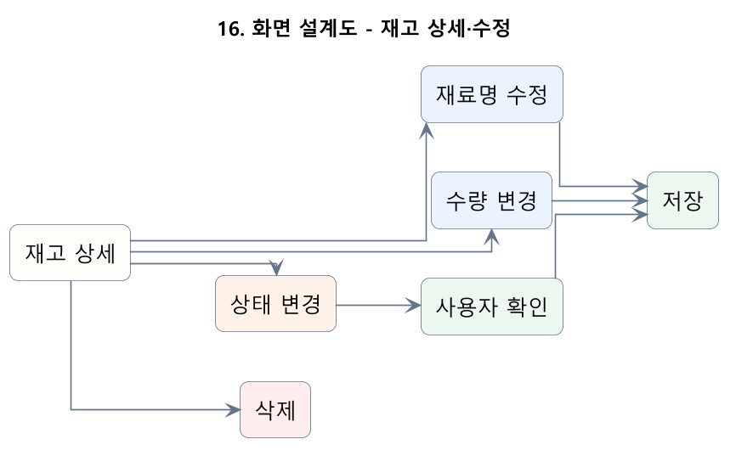
한이음드림업
| 화면 설계서
재고 상세/수정
기능 명 | 재고 상세·수정
기능설명 | 자동 인식된 식재료의 이름·수량·단위·상태·메모를 확인하고 수정하는 기능이다.
처리내용 | AI 추정값과 crop 이미지를 표시하고 저장·삭제 성공 시 재고 목록을 다시 조회한다.
관련번호 | UI-04, INV-02
설명 | 사용자가 재료명·수량·단위·상태·메모를 수정하고 저장 또는 삭제한다.
입력 데이터값 | display_name, quantity, unit, status, note
입출력구분 | 항목 | 설명
입력 | 사용자 이벤트 | 저장·삭제·수정
출력 | 재고 상태 | 목록 갱신
기능명/예외사항 | 설명
UNRECOGNIZED | 확인 필요 배너와 사용자 보완
저장 실패 | 오류 안내 후 재시도
16

Slide 17
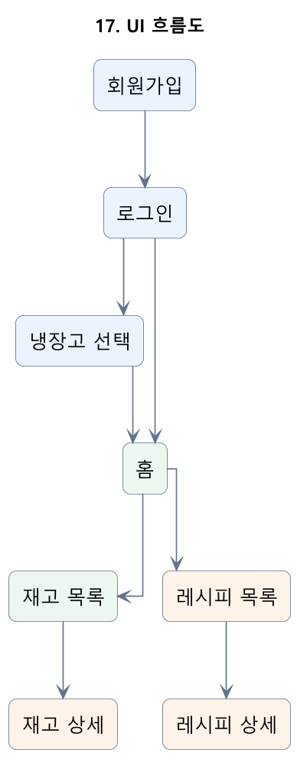
한이음드림업
| UI 흐름도
사용자 화면 이동
네비게이션 규칙
■ 로그인 성공
냉장고 있음 → 홈, 없음 → 냉장고 선택
■ 회원가입 성공
기본 냉장고 생성 후 로그인/홈
■ 재고 카드 선택
재고 상세로 이동
■ 저장·삭제
재고 목록으로 복귀하고 재조회
■ 레시피 선택
레시피 상세로 이동
■ 냉장고 변경
선택·관리 화면에서 현재 냉장고 갱신
■ 로그아웃
세션 상태 초기화 후 로그인
17

Slide 18
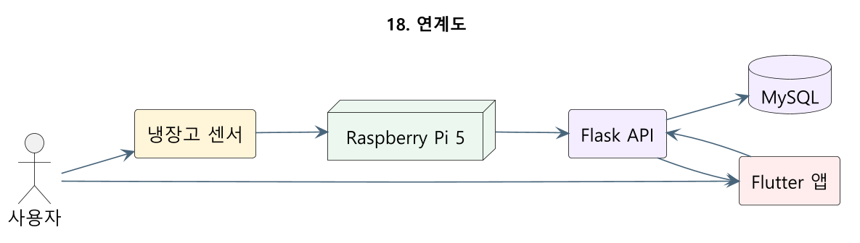
한이음드림업
| 연계도
H/W·앱·서버·DB 연계
연계 인터페이스 정의
■ 센서→Pi
GPIO17 HIGH/LOW · 문 상태 이벤트
■ 카메라→Pi
RGB frame · 후보 추출·분류
■ Pi→Flask
HTTP multipart JPEG, label, confidence · 등록/소비 요청
■ Flutter↔Flask
HTTP JSON · 인증·재고·레시피 CRUD
■ Flask→MySQL
SQL transaction · 관계 데이터 저장
■ Flask→파일
JPEG · 원본·crop 증빙 보관
18

Slide 19
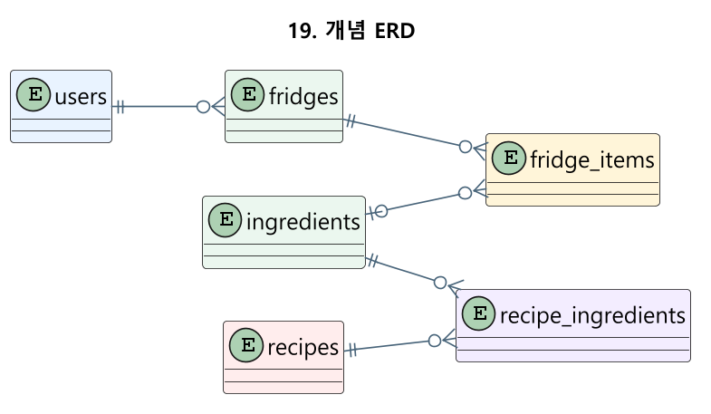
한이음드림업
| 엔티티 관계도
ERD
개념 ERD
핵심 관계·무결성
■ users-fridges
1:N · 사용자 삭제 시 냉장고 cascade
■ fridges-fridge_items
1:N · 냉장고 삭제 시 재고 cascade
■ ingredients-fridge_items
0..1:N · 매칭 실패 시 ingredient_id NULL
■ recipes-ingredients
N:M · recipe_ingredients 연결 테이블
■ users-current_fridge
논리 참조 · 애플리케이션에서 현재 냉장고 관리
■ app_state-active_fridge
논리 참조 · Pi 브리지의 대상 냉장고 상태
19

Slide 20
한이음드림업
| 기능 처리도
자동 등록
프로그램 ID | AI-FRIDGE-01 | 프로그램 명 | 식재료 자동 등록 | 작성일 | 2026. 07. 11 | Page | 1/1
개요 | 문 이벤트를 시작점으로 촬영·후보 추출·분류·안정화 후 재고 API를 호출하는 기능
기능 흐름도
20

Slide 21
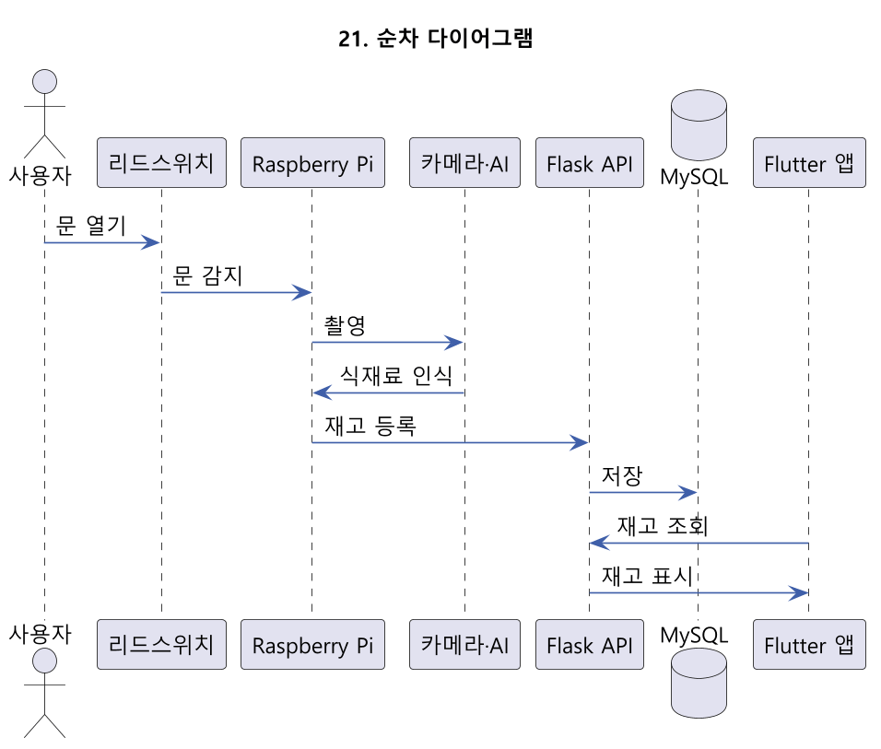
한이음드림업
| 순차 다이어그램
자동 등록·소비 호출 순서
참여자·책임
■ 사용자
문 열기/닫기, 앱 조회
■ 리드스위치
OPEN/CLOSE 이벤트
■ Raspberry Pi
카메라·AI·전송 오케스트레이션
■ 카메라/AI
후보 생성·분류·confidence
■ Flask API
요청 검증·비즈니스 처리
■ MySQL
재고 INSERT/SELECT/UPDATE/DELETE
■ Flutter
최신 목록·상세 화면 표시
21

Slide 22
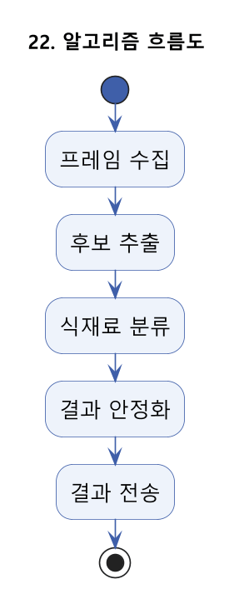
한이음드림업
| 알고리즘 명세서
후보·분류·안정화
알고리즘 흐름도
단계별 명세
■ 1
YOLO detector box · 우선 후보
■ 2
OpenCV contour · 추가 후보
■ 3
후보 없음 · center fallback
■ 4
crop 분류 · top5·confidence
■ 5
none/background 제외 · uploadable 결과
■ 6
signature 비교 · stable_count 갱신
■ 7
3회 안정 · /upload 또는 /consume
■ 8
cooldown · 중복 전송 방지
22

Slide 23
한이음드림업
| 알고리즘 상세 명세
객체 탐지·분류·안정화 알고리즘
냉장고 문 이벤트가 발생하면 640×480 RGB 프레임을 수집한다. YOLO detector box를 우선 후보로 사용하고, OpenCV contour 후보를 보완한 뒤 후보가 없으면 center crop을 적용한다. 각 crop은 best.pt로 분류하며 confidence 기준과 none/background 보정을 거쳐 유효 결과만 남긴다. 동일 label signature가 3회 연속 확인되면 최종 결과로 확정하고 /upload 또는 /consume API를 호출한다. interval 1초와 cooldown 20초를 적용해 중복·오탐·과도한 업로드를 방지한다.
정상 인식 결과
낮은 신뢰도/오인식 결과
원본 프레임·검출 박스·crop·label·confidence가 함께 보이는 화면
설명 예: “동일 tomato signature 3회 후 /upload 성공”
confidence 미달 또는 UNRECOGNIZED 사례
사용자가 재료명·상태를 보완하는 화면과 함께 제시
교체 파일: 23_algorithm_success.png
교체 파일: 23_algorithm_review.png
23

Slide 24
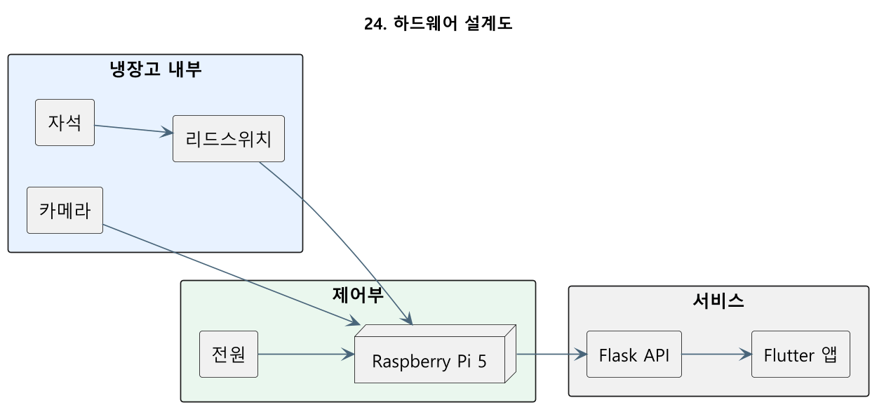
한이음드림업
| 하드웨어 설계도
H/W 모듈·장착 설계
장착·안전·미확정 항목
■ 카메라
식재료 동선이 보이는 위치, 모델·화각 실물 제작 후 확정
■ 리드스위치/자석
문틀/문짝에 고정, 닫힘 시 근접
■ Raspberry Pi
결로를 피하도록 냉장고 외부 제어부에 배치
■ 배선
CSI/USB, GPIO17/GND, USB-C 전원
■ 네트워크
Wi-Fi/유선 LAN, Flask :5000
■ 보호
케이블 고정·냉각·결로 대책은 실물 시험 후 확정
24

Slide 25
한이음드림업
| 프로그램·목록
기능 분류 | 기능번호 | 기능 명
AUTH | LOG-01 | 로그인 - login_screen.dart
 | REG-01 | 회원가입 - register_screen.dart
FRIDGE | FRG-01 | 냉장고 등록·선택·삭제 - fridge_selection_screen.dart
 | HOME-01 | 홈 메뉴 - home_screen.dart
INVENTORY | INV-01 | 재고 목록 조회 - inventory_screen.dart /inventory
 | INV-02 | 재고 상세 수정·삭제 - inventory_detail_screen.dart /inventory/{id}
RECIPE | RCP-01 | 레시피 추천 목록 - recipe_list_screen.dart /recipes
 | RCP-02 | 레시피 상세 - recipe_detail_screen.dart /recipes/{id}
AI | AI-01 | 촬영·후보 추출·분류·전송 - pi_fridge_camera.py
SERVER | API-01 | 인증·냉장고·재고·레시피 API - app.py
 | DB-01 | MySQL 테이블 생성·seed data - init_db()
25

Slide 26
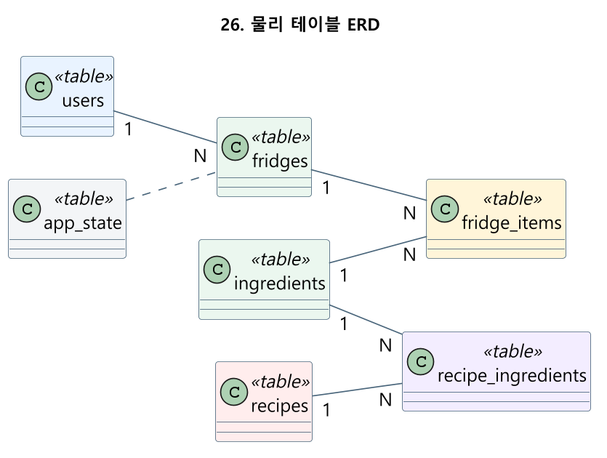
한이음드림업
| 테이블 정의서
ERD
ERD 축약본
fridge_items 데이터사전
항목명 | Type | 필수/선택 | 값 목록 | 활성여부 | 설명
fridge_item_id | INT | 필수 | PK | 활성 | 기본키·AUTO_INCREMENT
fridge_id | INT | 필수 | FK | 활성 | 소속 냉장고
ingredient_id | INT | 선택 | FK/NULL | 활성 | 마스터 식재료 매칭
display_name | VARCHAR(100) | 필수 |  | 활성 | 사용자 표시명
quantity | DOUBLE | 필수 | 0 이상 | 활성 | 기본값 1
unit | VARCHAR(30) | 필수 | 개·g·ml | 활성 | 수량 단위
status | VARCHAR(30) | 필수 | RECOGNIZED/UNRECOGNIZED | 활성 | 인식 상태
image_path | VARCHAR(255) | 선택 |  | 활성 | 원본 이미지
crop_image_path | VARCHAR(255) | 선택 |  | 활성 | crop 이미지
confidence | DOUBLE | 선택 | 0~1 | 활성 | AI 신뢰도
detected_name | VARCHAR(100) | 선택 |  | 활성 | AI 추정 라벨
note | TEXT | 선택 |  | 활성 | 사용자 메모
26

Slide 27
한이음드림업
| 핵심 소스코드(1)
backend/app.py - upload_detection()
backend/app.py - list_recipes()
권장 캡처: 1144~1159, 1161~1199
이미지 검증·저장, RECOGNIZED/UNRECOGNIZED 결정, fridge_items INSERT가 보이게 캡처
파일명·줄번호 표시, 개인정보·서버 정보 가림
권장 캡처: 1018~1020, 1048~1082
1061~1066 missing 계산과 1081 정렬식을 포함
부족 재료가 적고 matched가 많은 순 추천 근거
교체 파일: 27_code_upload.png
교체 파일: 27_code_recipes.png
27

Slide 28
한이음드림업
| 핵심 소스코드(2)
backend/pi_fridge_camera.py
fridge_app/lib/services/api_service.dart
collect_crop_candidates(): 319~329
scan_until_action(): 912~947
YOLO·contour·center fallback과 signature 안정화 구간을 “...”로 연결
fetchInventory(): 91~95
fetchRecipes(): 147~156
fetchRecipeDetail(): 158~166
REST URL과 응답 모델 변환이 보이게 캡처
교체 파일: 28_code_pi.png
교체 파일: 28_code_flutter.png
28

Slide 29
한이음드림업
| 참조-개발 환경 및 설명
구분 |  | 항목 | 적용내역
S/W 개발환경 | 개발 PC·앱 | OS | Windows 개발 PC, Android/Web 테스트 환경
 |  | 개발도구 | Visual Studio Code, Flutter SDK, Git
 |  | 언어/프레임워크 | Dart/Flutter
 | 서버·AI | OS | Raspberry Pi OS 64-bit
 |  | 백엔드 | Python venv, Flask, SQL/MySQL
 |  | 모델/라이브러리 | Ultralytics YOLO, OpenCV, best.pt, yolov8n.pt
 |  | 문서/형상관리 | HANDOFF.md, Git repository, 실행 안내
H/W 구성장비 | 디바이스 | Raspberry Pi 5 | 센서 감지·카메라·AI 추론·전송 제어
 |  | 카메라 | CSI/Picamera2 또는 USB/OpenCV, 640×480 30FPS
 |  | 리드스위치·자석 | GPIO17/GND 연결, 문 열림·닫힘 감지
 |  | 냉장고·전원 | 실물 냉장고, USB-C 상시 전원
 | 통신 | HTTP REST | multipart upload, JSON API
 |  | 네트워크 | Wi-Fi/유선 LAN, Flask :5000, MJPEG preview
주의: 저장소 URL·계정명·서버 IP·DB 비밀번호는 제출 자료에 노출하지 않는다.
29

Slide 30
한이음드림업
| S/W 기능 실사 사진
재고 목록
재고 상세
레시피 목록
레시피 상세
AI crop·재료명·상태 표시
수량·단위·상태 수정
부족 재료 수·추천 순서
필요·부족 재료와 조리법
교체 파일: 30_sw_inventory.png
교체 파일: 30_sw_detail.png
교체 파일: 30_sw_recipes.png
교체 파일: 30_sw_recipe_detail.png
실행 화면은 동일 사용자·냉장고 데이터 기준으로 촬영하고 개인정보·서버 주소를 가린다.
30

Slide 31
한이음드림업
| 참조-H/W 기능 실사 사진
전체 장착
Pi-카메라 연결
GPIO17/GND
냉장고·Pi·카메라·센서·케이블 경로
CSI 또는 USB 연결부·촬영 방향
물리 핀 11과 GND 배선 근접 사진
교체 파일: 31_hw_01.jpg
교체 파일: 31_hw_02.jpg
교체 파일: 31_hw_03.jpg
문 열림/닫힘
MJPEG 인식
앱 재고 반영
리드스위치·자석 거리 비교
실제 식재료와 검출 박스 화면
식재료 투입 후 목록 갱신 결과
교체 파일: 31_hw_04.jpg
교체 파일: 31_hw_05.jpg
교체 파일: 31_hw_06.jpg
31

Slide 32
한이음드림업
| 동영상 촬영 콘티
#1 문제 제시
#2 하드웨어 소개
고령인구·노년 1인가구 증가와 수기 재고관리 부담을 1~2문장으로 설명
카메라·리드스위치·Raspberry Pi 장착 위치와 연결을 소개
교체 파일: 32_story_1.png
교체 파일: 32_story_2.png
#3 자동 인식·저장
#4 앱 확인·레시피
문 열림 → 촬영 → AI 인식 → /upload → 재고 반영을 시연
확인 필요 항목 검수와 부족 재료가 적은 레시피 추천을 시연
교체 파일: 32_story_3.png
교체 파일: 32_story_4.png
32

Slide 33
한이음드림업
| 참조-프로젝트 관리
프로젝트 관리
형상관리
이슈관리
주간 일정 또는 Kanban 보드
완료/진행/대기 상태와 담당을 표시
Git commit·branch 화면
개인 계정명·원격 저장소 URL은 가림
오류-원인-해결-검증이 보이는 이슈 화면
재현 조건과 수정 commit을 연결
교체 파일: 33_project_board.png
교체 파일: 33_git_history.png
교체 파일: 33_issue_log.png
관리 증빙은 날짜·상태·해결 결과가 보이도록 캡처하고 개인정보는 제거한다.
33

Slide 34
제작설계 핵심 정리
직접 수요
초고령사회와 노년 1인가구 증가에 맞춘 식재료 관리 자동화
구현 방식
문 이벤트·엣지 AI·Flask/MySQL·Flutter를 연결한 모듈형 구조
신뢰성
stable frame과 UNRECOGNIZED 사용자 검수로 자동화와 정확성 균형
최종 제출 전 교체할 자료: 통계 그래프 · 기술 동향 그림 · 코드 캡처 · S/W/H/W 실사 · 관리 증빙
Thank you

